Slide 1
Нефертити

Slide 2
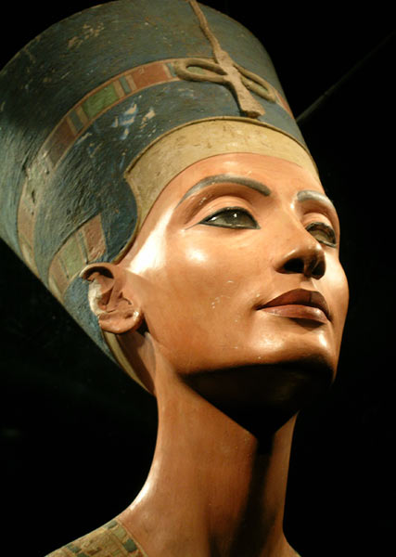
Нефертити была одной из сотен принцесс, привезенных, чтобы родить сыновей и в одиночестве встретить старость… Но судьба подарила ей уникальный шанс…

Slide 3
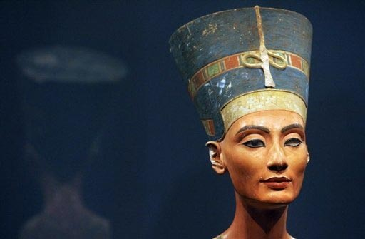
Пластические хирурги копируют разрез ее глаз, форму губ и носа, модницы повторяют макияж знаменитой царицы, а дизайнеры создают летящие платья, сандалии и этнические украшения, как на ее портретах…

Slide 4
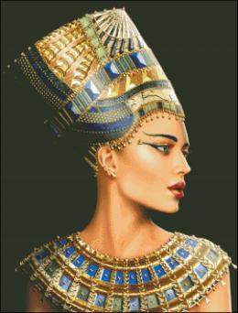
Как стало известно, Нефертити появилась на свет в 1370 году до н. э., но египтологи не могут прийти к единому ответу на вопрос, где и в какой семье она родилась.

Slide 5
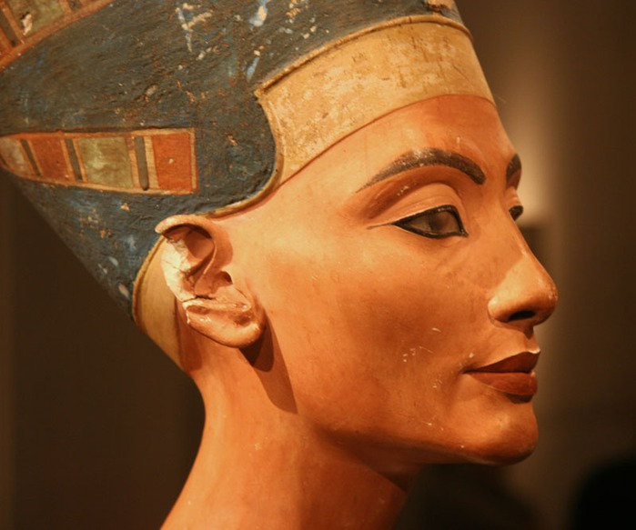
Большинство уверено, что в самом имени царицы сокрыта тайна ее происхождения. Нефертити переводится с египетского как «пришедшая красавица» – значит, она приехала в Египет из другого края. Возникла версия, что Нефертити была дочерью царя Тушрата и царицы Юни из соседней Митании – царства в Месопотамии, где жили легендарные арии.

Slide 6
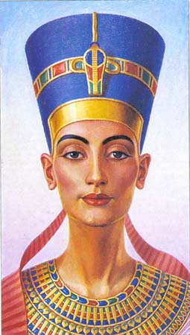
Вероятно, 12-летняя Тадучепа была отправлена отцом в Египет как подарок для фараона Аменхотепа III в «Дом украшений» (гарем) и стала одной из сотен иноземных принцесс, привезенных, чтобы родить владыке сыновей и в одиночестве встретить старость…
Но судьба подарила ей уникальный шанс…

Slide 7
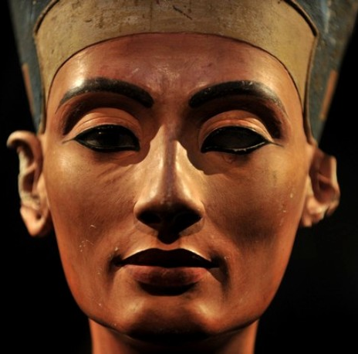
Тайна блестящего замужества Нефертити.
Вскоре после прибытия Нефертити Аменхотеп III отправился в мир иной, и по традиции все жены фараона должны были быть принесены в жертву и похоронены вместе с правителем. Но сын покойного, молодой Аменхотеп IV (Amenhotep IV), спас Нефертити от гибели и сделал своей супругой. Нетрудно догадаться, что на такой смелый шаг юношу толкнула сильная любовь. Каждый государственный приказ он подписывал клятвой в вечной любви к Богу и Нефертити.

Slide 8
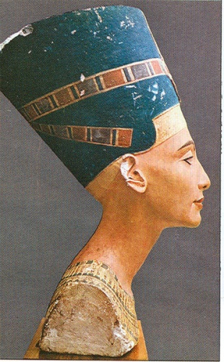
Тайна идеальной красоты царицы.
Знаменитый бюст Нефертити, который немецкий археолог Людвиг Борхард раскопал в пустыне в 1912 году, считается настоящим чудом мирового искусства. Борхард тайно вывез артефакт в Германию и отдал в Берлинский музей. Египетские власти потребовали вернуть находку, грозя смертельным проклятием Нефертити. Немцы грубо отказали, а потом фашистский лидер забрал статуэтку в свой бункер и, говорят, смотрел на безмолвную красавицу денно и нощно.

Slide 9
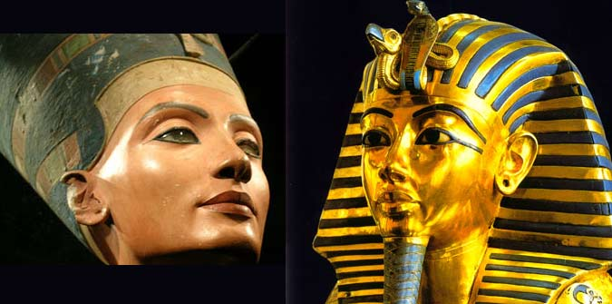
В наши дни скульптура до сих пор хранится в Берлинском музее, но немецкие власти начали постепенно отдавать Египту культурное наследие, и, возможно, скоро Нефертити вернется домой!
Итак, как же древний мастер изобразил свою царицу: очаровательные каре-зеленые глаза, густые черные брови, чувственные полные губы, изящный носик, волевые скулы, лебединая шея и миниатюрная фигура – Нефертити выглядит просто безупречно.

Slide 10
Но, как и любая модница, царица знала способы стать еще привлекательнее: красила ногти хной или жидким золотом, принимала ванны с морской солью, втирала в кожу аромамасла, пудрилась порошком из растертых минералов, подводила глаза сурьмой, мазала губы ягодной помадкой, носила полупрозрачные льняные платья-калазирисы и эффектные ювелирные украшения (в каждой мочке по две сережки). Супруга фараона обожала парики с косичками, разноцветными прядями и блестящими заколочками, имея в своей коллекции сотни шевелюр.

Slide 11
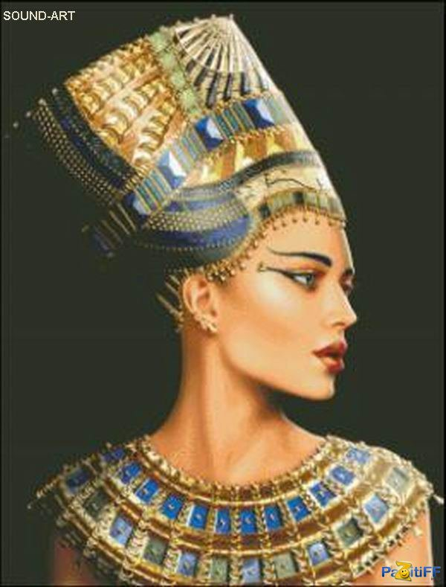
И вдруг в 2003 году британский археолог Джоанн Флетчер заявила всему миру, что нашла мумию Нефертити. Ученые провели ряд цифровых исследований и установили, что внешность мумифицированной незнакомки полностью совпадает с изображением Нефертити на древних скульптурах!..

Slide 12
Подготовила
Ученица 11-а класса
Федорук Юлия

